Slide 1
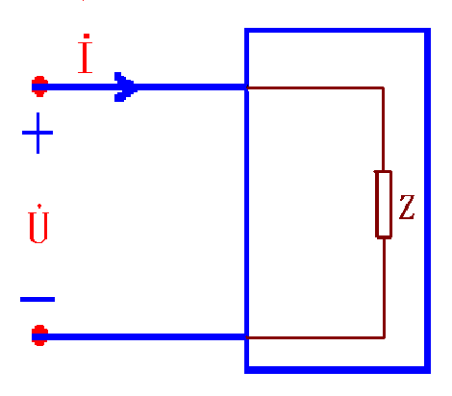
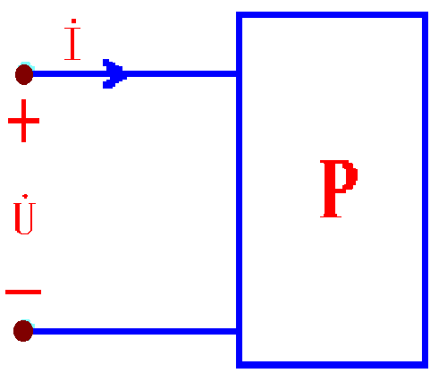
第八章 谐振电路
谐振现象: 含有RLC 的无源单口网络在正弦激励作用下, 对于某些频率出现端口电压、电流同相位。
谐振条件：
谐振分类：
1、串联谐振
2、并联谐振
3、串并谐振
4、耦合谐振
}
X = X_{L} - X_{C}
=0
或:
B= B_{C} - B_{L}
=0
}
Z=R+jX 或 Y=G+jB

Slide 2
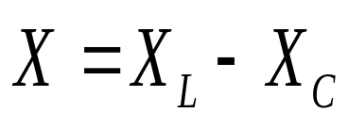
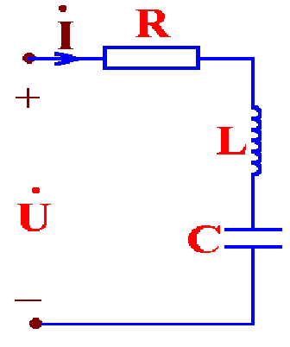
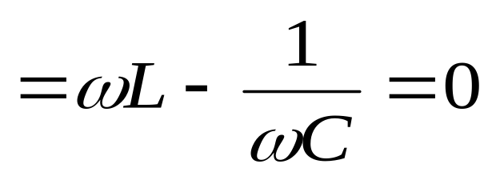
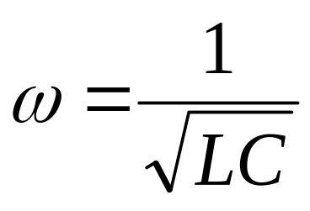
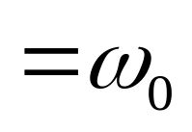
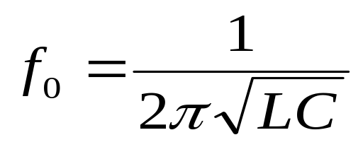
8-1 串联谐振
一、谐振条件与谐振频率：
谐振条件：
谐振频率：
或
谐振产生方法：
1）信号源给定，改变电路参数；
2）电路给定，改变信号源频率。

Slide 3
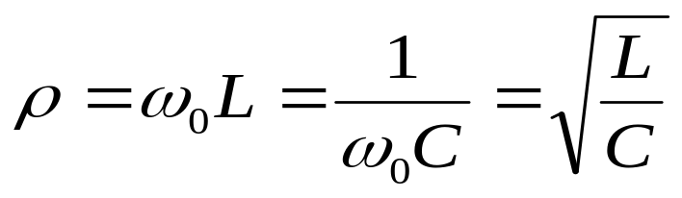
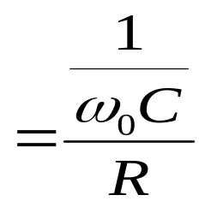
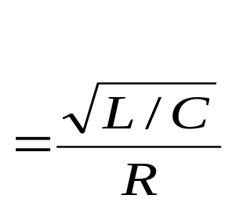
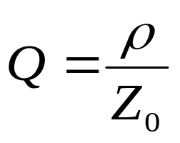
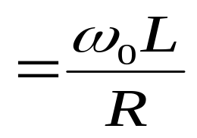
二、谐振参数：
1、谐振阻抗：谐振时电路的输入阻抗Z₀
串联谐振电路： Z₀=R
2、特征阻抗：谐振时的感抗或容抗ρ。
串联谐振电路：
3、品质因数：

Slide 4

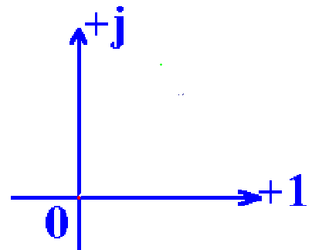
三、串联谐振特性
1）阻抗最小：Z₀=R
2) ϕ_{u}-ϕ_{i} = 0
3) cos ϕ=1
4) 电流达到最大值：
I_{m}=U/R
5) L、C端出现过电压:
U_{L}=U_{C}=QU
6) 相量图
İ
（电流与电压同相位）

Slide 5
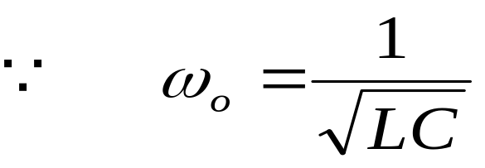
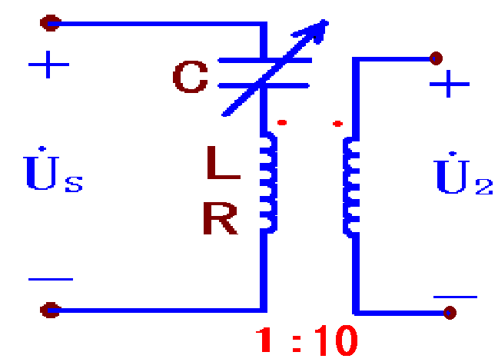
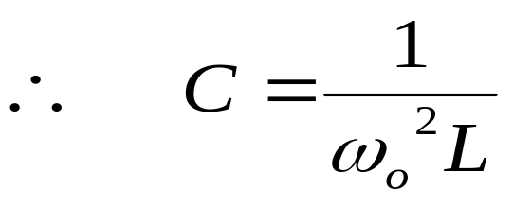
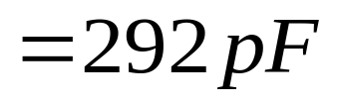
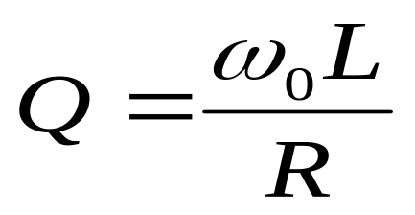
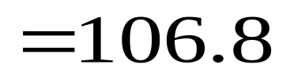
例1： 图示谐振电路中，L=300μH， R=10Ω，U_{s}=100 μV, f=540kHz。 求电容C、品质因数Q、电压U₂。
解：
U_{L}=U_{C}=QU
=10.68mV
U₂=nU_{L}
=100.68mV

Slide 6

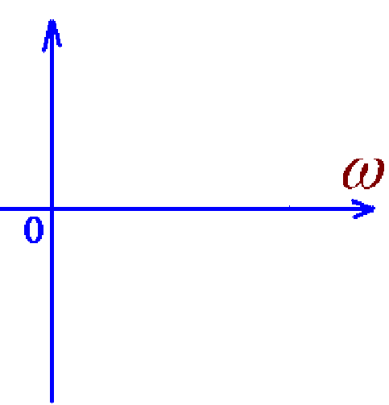
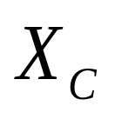
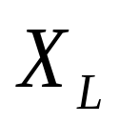
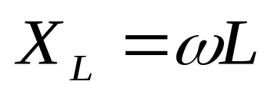
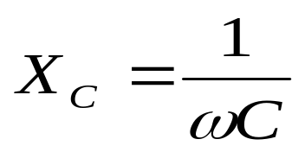
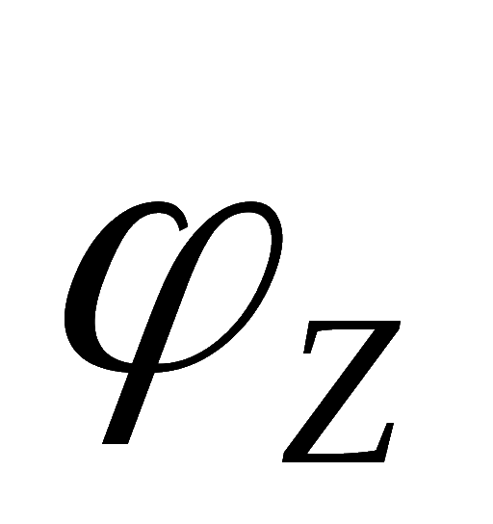
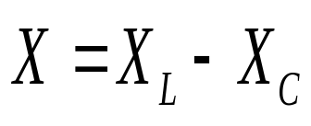

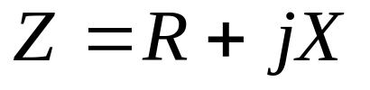
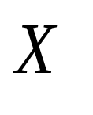
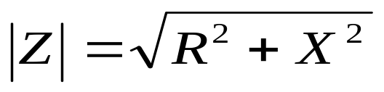
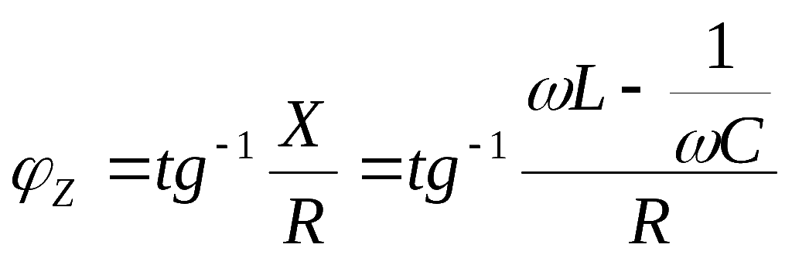
四、频率特性：
电路各个物理量随激励信号频率变化的特性。
1、阻抗频率特性：
其中：

Slide 7
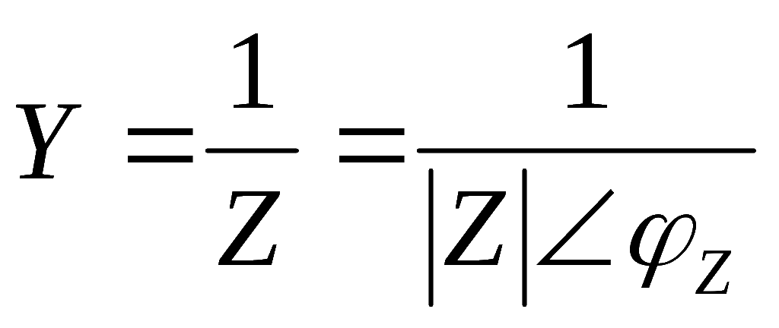
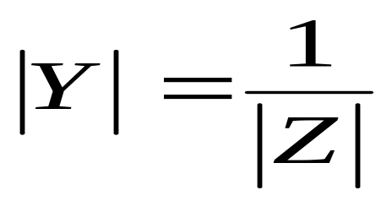

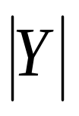

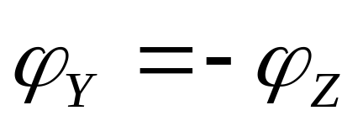
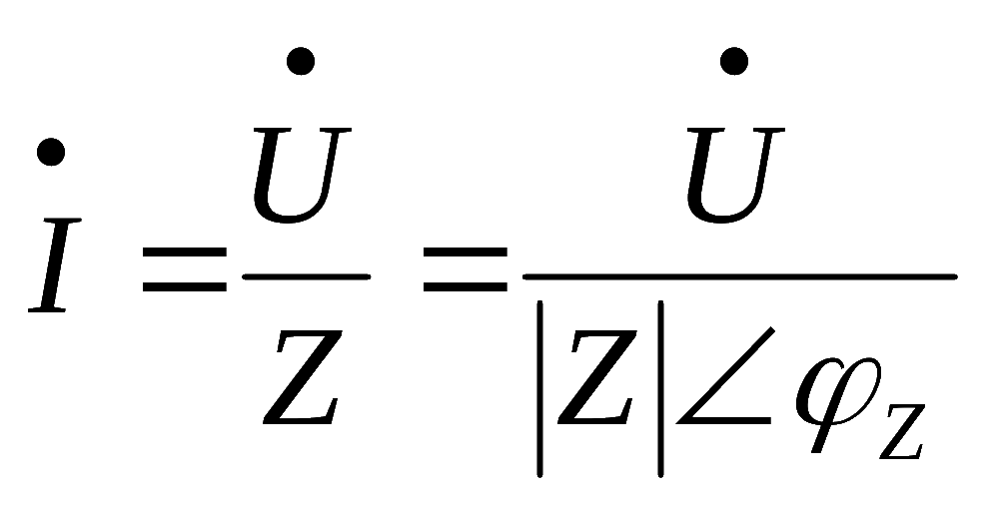
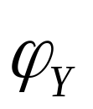
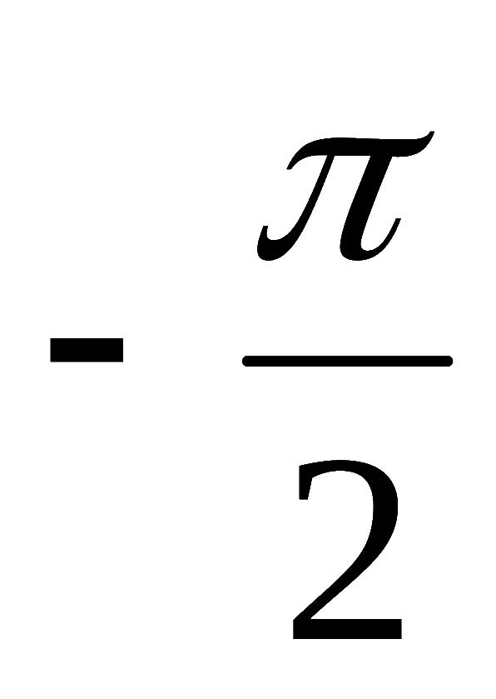
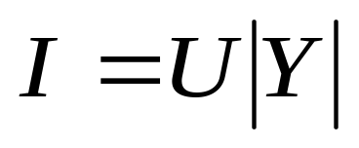
2、导纳频率特性：
3、电流频率特性
其中：

Slide 8
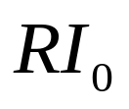
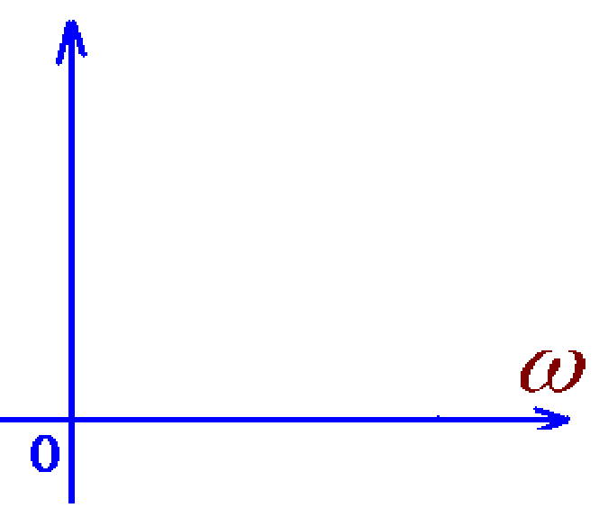




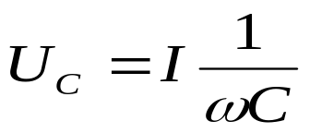

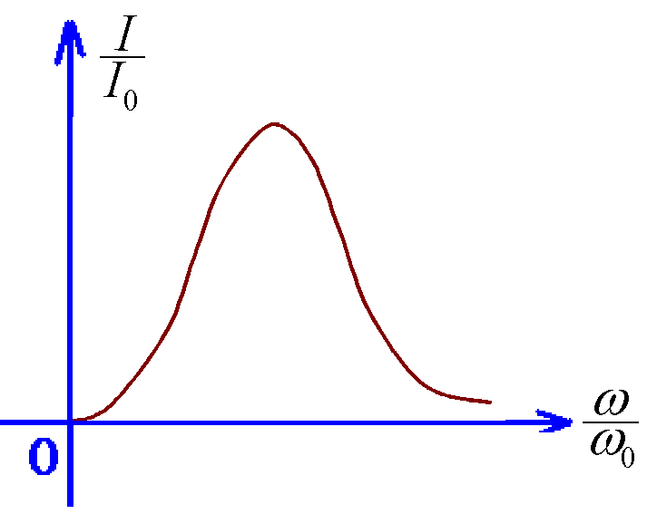
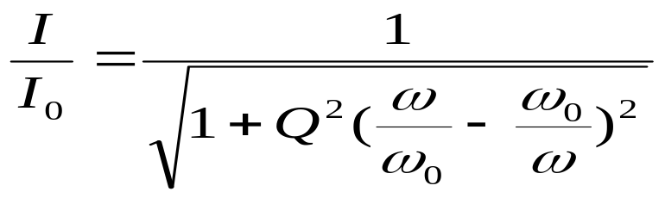
4、电压频率特性：
5、相对频率特性：
（通用频率特性、
归一化频率特性）
1
1

Slide 9
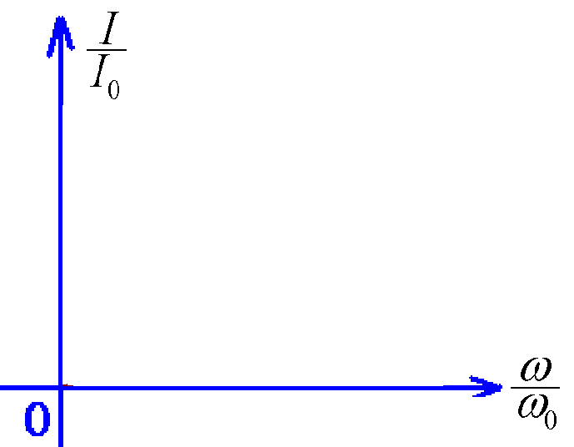
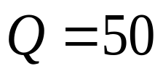
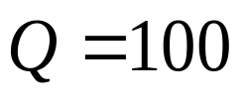
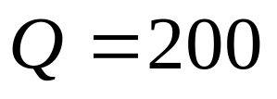
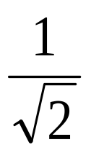
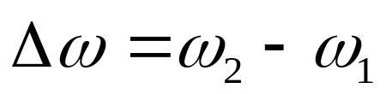




6、Q对频率特性的影响：
7、选择性：
选择有用信号、 抑制无用信号的能力。
1
8、通频带：
1

Slide 10










例1: 图示谐振电路, 已知U_{s}=1.0V , 求f₀、Q、Δf、U_{L0}、I₀。
10Ω
解:
160μH
250pF

Slide 11










例2: 图2所示谐振电路, 已知Q =50， U_{s1}=1mV , f₁=540kHz； U_{s2}=1mV , f₂ =600kHz .求U_{c}。
R
解：
310μH
可见，f₁= f_{o} 电路对540kHz谐振
+
uc
-
280pF
电路对600kHz处于失谐：

Slide 12







8-2 并联谐振
一、谐振条件与谐振频率
电路模型( a) ：
谐振条件：
谐振频率：
谐振阻抗：
或
特征阻抗：

Slide 13









电路模型( b) ：
谐振条件：
谐振阻抗：
谐振频率：
特征阻抗：
或

Slide 14


二、并联谐振特性
1）导纳最小：
2) ϕ_{u}-ϕ_{i} = 0
3) cos ϕ=1
4) 电压达到最大值：
U = I_{s} Z₀
5) L、C中出现过电流:
I_{L} ≈ I_{C}=Q I_{s}
6) 相量图
（电流与电压同相位）

Slide 15








三、电路等效变换：
(a)
(b)
谐振阻抗：
等效参数：
品质因数：

Slide 16






四、频率特性：
1、阻抗频率特性：
1
1

Slide 17




2、电压频率特性：
1
1
五、Q对频率特性的影响：
Q增大，特性曲线尖锐；
Q减小，特性曲线平坦。

Slide 18






可见：
选择性与Q成正比；
通频带与Q 成反比。且：
六、并联电阻R_{i}的影响：
ρ
=
L
/
C
R_{i}
品质因数、谐振阻抗下降；通频带增宽。
R_{i} ：称为展宽电阻

Slide 19















例1: 图示谐振电路, 已知U_{s}=12V , 求f₀、ρ、Q、Δf、U、Z₀。
解:
+
-
60kΩ
54μH
10pF
90pF
60kΩ
9Ω
30kΩ
100pF
20kΩ

Slide 20
















例2: 图示谐振电路, 已知I_{s}=1mA , R_{i}=40k Ω, L=100 μH, C=100pF, r=25 Ω 。1）求谐振回路ω₀、ρ、Q、Z₀、 Δ ω; 2）求整个电路ω₀、ρ、Q_{e}、Z_{0e}、 Δ ω_{e}; 3）求各支路电流和电压U。
解:
1）谐振回路：
R_{i}
2）整个回路：
3）各支路电流：

Slide 21










* 串、并联谐振
（谐振频率）
求图示电路谐振频率：
串联谐振：Z=0 ( 短路 ）；并联谐振：Z=∞ ( 开路 ）

Slide 22






求图示电路谐振频率：
串联谐振：Z=0 ( 短路 ）；并联谐振：Z=∞ ( 开路 ）

Slide 23


9-3 耦合谐振
定义： 两个以上单谐振电路按一定方式相互耦合而构成的谐振电路。
分类： 互感耦合；
电容耦合

Slide 24









一、谐振现象
1、部分谐振：
1）初级谐振：
L₂, C₂ , M固定，
L₁, C₁ 可调。
初级等效电路:
谐振条件：
次级电流：

Slide 25





谐振条件：
2）次级谐振：
L₁, C₁, M固定，
L₂, C₂可调。
次级电流：
I_{1o}—次级开路时的初级电流
次级等效电路

Slide 26

2、复谐振：
1）初级复谐振：
L₂, C₂ 固定，
L₁, C₁ , M可调。
谐振条件：
次级电流：
等效电路

Slide 27


谐振条件：
2）次级复谐振：
L₁, C₁固定，
L₂, C₂ , M可调。
次级电流：
等效电路

Slide 28




3、全谐振：
L₂, C₂ ，L₁, C₁ , M均可调。
谐振条件：
次级电流：

Slide 29

例: 图示谐振电路, 已知U_{s}=10V , ω=10⁷rad/d。
1）若M=10μH, C₁=50pF, C₂=80pF。求P₂和η;
2）若调M, C₁使P₂最大。求M、 C₁=？P₂、η=？
3）调M, C₁ , C₂ 达到最佳全谐振。求M、 C₁ 、 C₂ =？
P₂、η=？

Slide 30



二、频率特性
1、名词定义：
1）临界耦合电感：最佳全谐振时的耦合电感。
2）临界耦合系数：
3）耦合因数：

Slide 31



（选择性与通频带）
2、频率特性
三种情况：
1、ω₁=ω₂=ω₀，Q₁=Q₂=Q(等振等Q)
2、ω₁=ω₂=ω₀，Q₁≠Q₂ (等振不等Q)
3、ω₁ ≠ ω₂，Q₁ ≠ Q₂ (不等振不等Q)

Slide 32



等振等Q时：
幅频特性
N(ζ)
A=2
A=3
A=1
A=0.5
ζ

